Slide 1
Open-Source dans l’industrie
(Automatisme industriel)

Slide 2
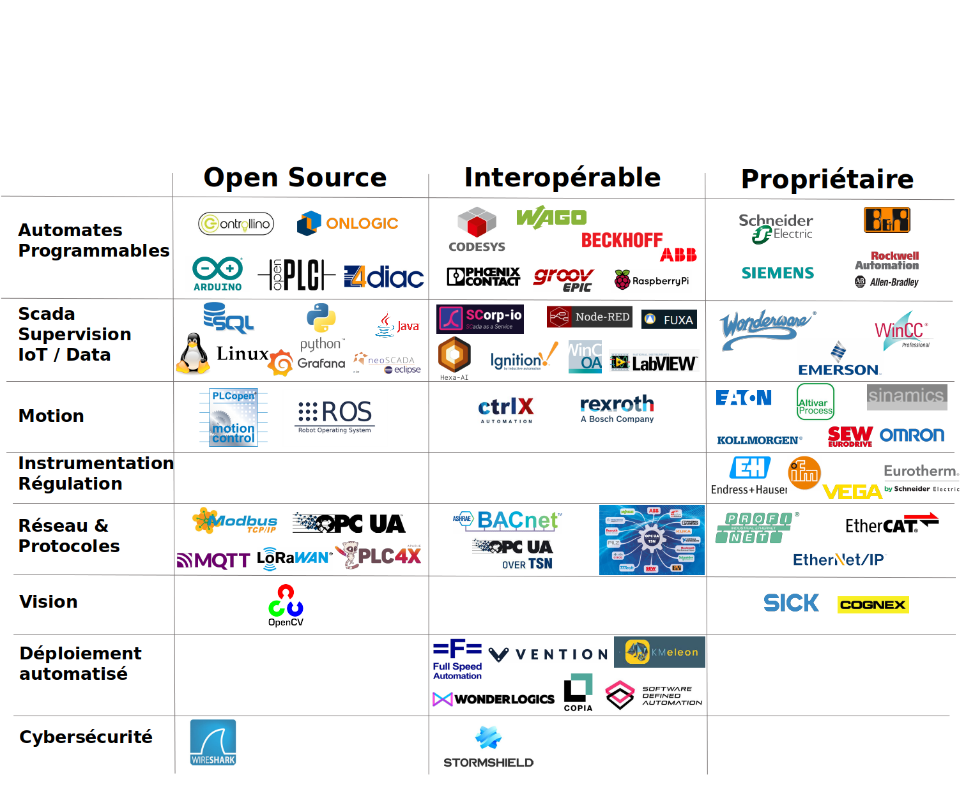
LES TECHNOS INDUSTRIELLES

Slide 3


MQTT OPC UA

Slide 4

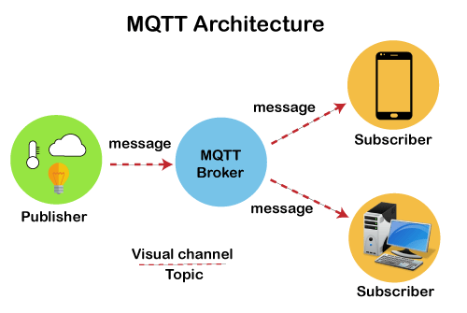
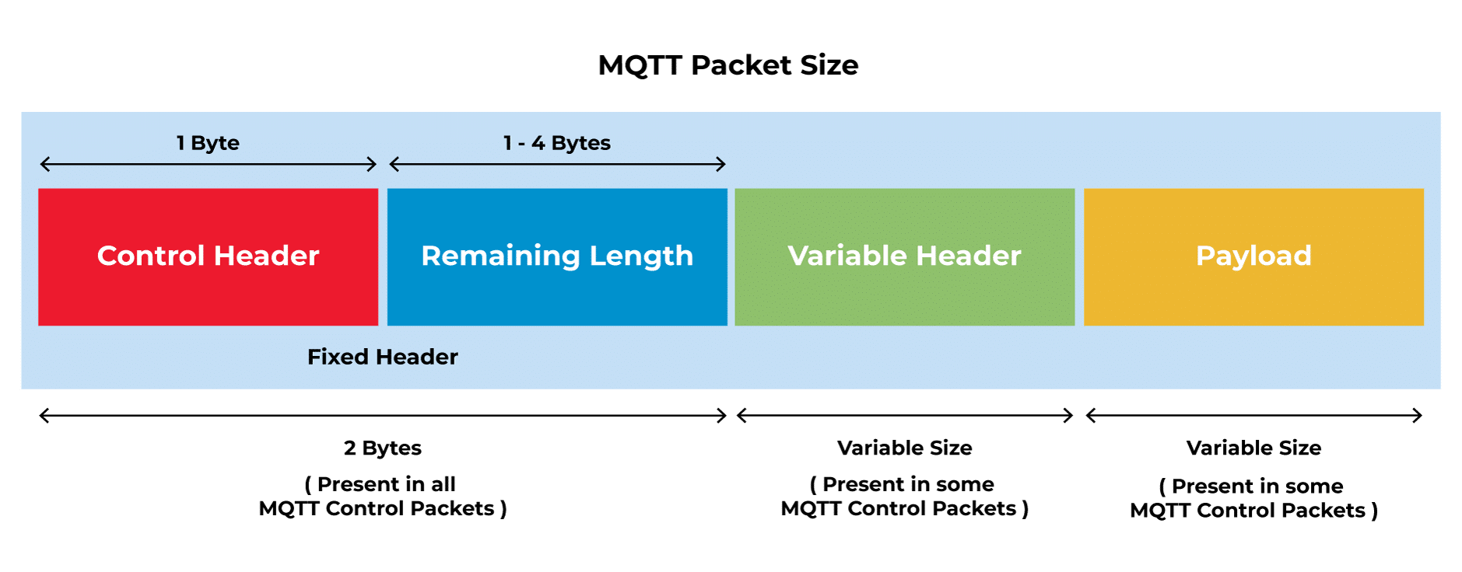
MQTT (Message Queuing Telemetry Transport)
MQTT est une architecture de publication/abonnement pilotée par les événements,
  Les appareils « émetteurs » publie leurs données dans des topics,
  Les appareils « recepteurs » doivent s’abonner à ces topics pour recevoir les données.
La connexion entre les appareils (devices) n'est pas directe,
Tous les appareils se connectent à un serveur central que l’on nomme broker,
Le broker maintient en permanence l'état de tous les appareils connectés,
Ce protocole très léger et facile à mettre en œuvre est particulièrement adapté aux connexions sur de longues distances et des réseaux peu fiables,
En tant que protocole très facile à utiliser et économe en ressources, MQTT est devenu le protocole standard, en particulier pour la communication IoT, et constitue la base de nombreuses applications IoT,
L'un des plus gros problèmes avec MQTT est que le format de la charge utile (payload) est laissé libre (non spécifié), ce qui signifie que vous n'avez pas de véritable interopérabilité entre les applications qui n'ont pas été spécifiquement codées pour fonctionner les unes avec les autres.

Slide 5

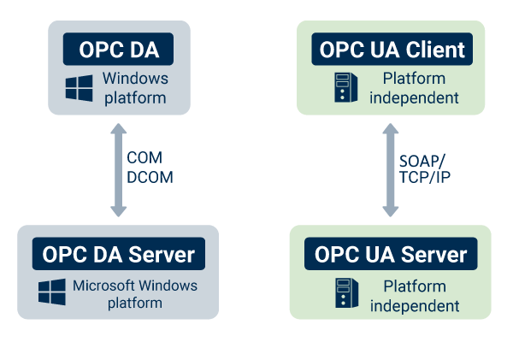
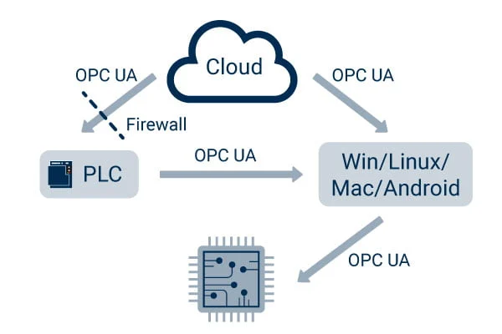

OPC-DA (1995 - 2009)

Slide 6
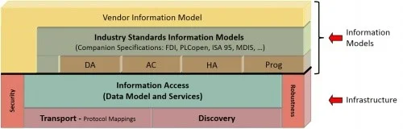

OPC UA : Open Platform Communications United Architecture,
Communication industrielle standardisée et sécurisée de machine à machine ou de PC à machine et à d'autres systèmes,
L'objectif d'OPC UA est l'indépendance et l'interopérabilité des plates-formes, une exigence fondamentale de l'industrie 4.0,
OPC UA doit être considéré comme un cadre qui publie ses propres modèles d'information : Companion Specifications (décrivant les interfaces, les services et les données qui doivent être exposés par les appareils pour permettre une configuration et une interprétation plus faciles).
https://opcfoundation.org/about/opc-technologies/opc-ua/ua-companion-specifications/
Si tous les fournisseurs implémentent la spécification compagnon AutoID dans leurs produits, le seul effort requis pour se connecter au serveur UA consiste à décider quelles méthodes sont implémentées et comment les appeler.
Cela devient un environnement plug and play.

Slide 7
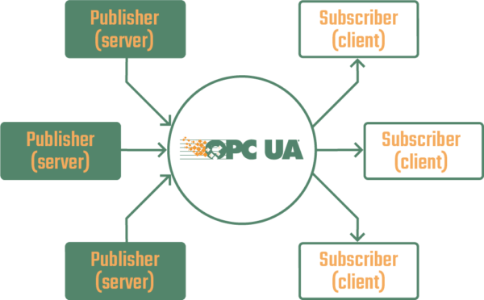
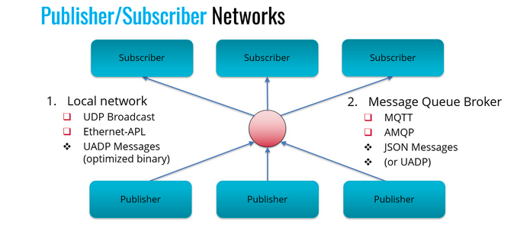
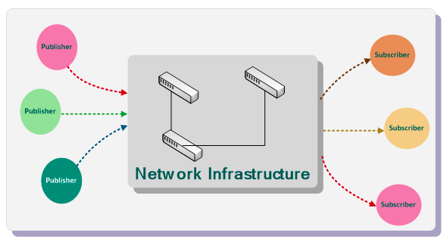
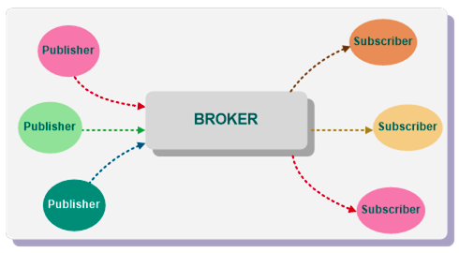
PubSub
OPC UA PubSub: Résout cette limitation de MQTT en spécifiant la payload,
1) Réseau local (broker-less middleware - Part14/v104/docs/5.4.4.2.1)
  Broadcast UDP/Ethernet-APL
  Les messages sont sérialisés en binaire UADP : Part14/v104/docs/7.2.2
2) Réseau local (broker-based middleware - Part14/v104/docs/5.4.4.3)
  JSON Message mapping : Part14/v104/docs/7.2.3
  Différents types de broker peuvent être utilisés (Broker MQTT, AMQP)
DOC => OPC 10000-14: UA Part 14: PubSub

Slide 8
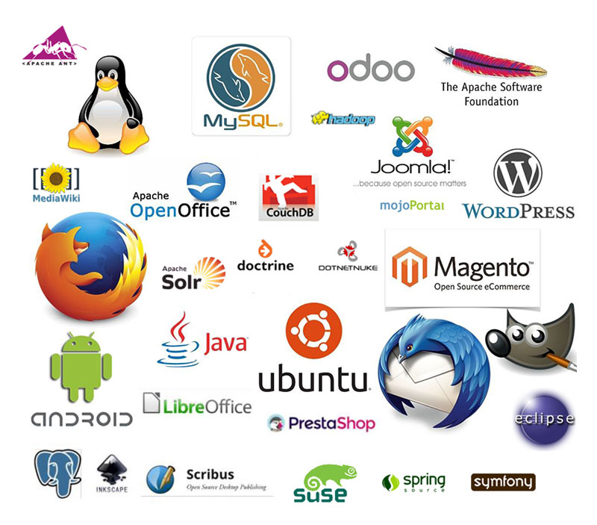
L’OPEN SOURCE
DANS LES PROJETS INDUSTRIELS

Slide 9


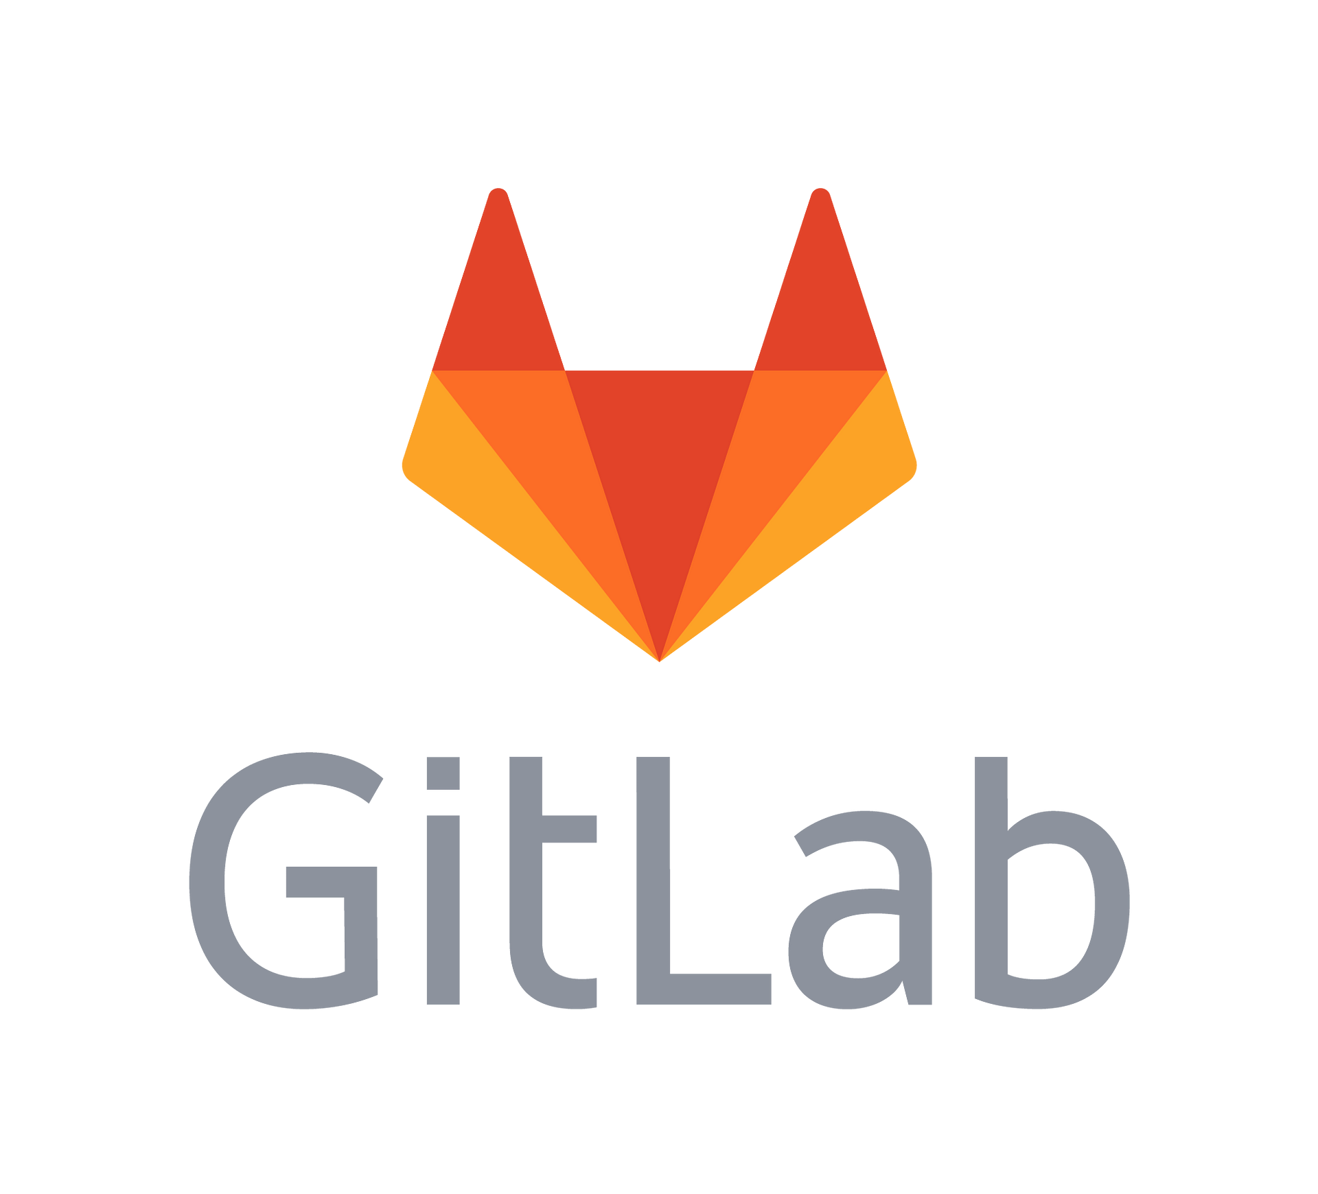


L’open-source
L'open source est une méthodologie de développement et de distribution de technologie, où la base de code et tout le développement (de la définition d'une feuille de route à la création de nouvelles fonctionnalités), la correction des bogues et la rédaction de la documentation sont effectués en public,
Un organe directeur (un groupe d'amateurs, une entreprise ou une fondation) gère publiquement ce travail, qui est le plus souvent effectué dans un référentiel public sur GitHub ou GitLab,
L'open source présente deux avantages importants: la rapidité et la sécurité.
Ces pratiques conduisent à des développements plus rapides, car une communauté mondiale intégrée de développeurs les aide à mûrir, surtout si la technologie résout un problème réel,
Exposer publiquement la base de code pour que les experts en sécurité et les pirates puissent y accéder et la tester facilement est le meilleur moyen de sécuriser la technologie et de renforcer la confiance avec les utilisateurs finaux à long terme,
L'open source ne se limite pas aux logiciels, mais a également un impact sur le développement du matériel.
  Ex : RISC-V, introduit pour la première fois en 2010 à l'UC Berkeley, est une architecture de jeu d'instructions de conception de puce open source.

Slide 10

L’OPEN SOURCE
&
SCADA

Slide 11

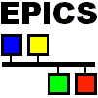
L’open-source & SCADA
Par qui sont développés les SCADA open-sources et pourquoi ?
  Majoritairement par des laboratoires/institusts de recherche/Universités,
  Des besoins très spécifiques (fonctionnels & matériels), des systèmes en perpétuel évolution, etc...
Utilise t’on des SCADA open source dans les projets industriels ?
  Malheuresement non...
Quelles alternatives existes ?
  TANGO Control System,
    The original proposal for Tango was made in a paper written in 31/7/1998 by W-D. Klotz, A. Götz, E. Taurel and J. Meyer
  EPICS Control (Experimental Physics and Industrial Control System),
    https://epics-controls.org/epics-users/projects/
  Etc...

Slide 12
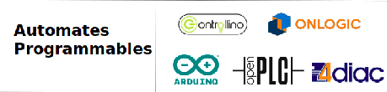
L’OPEN SOURCE
&
PLC

Slide 13
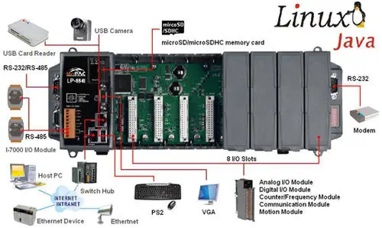
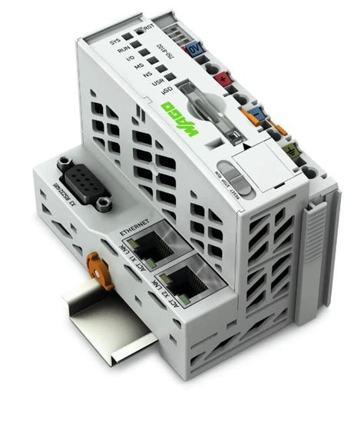
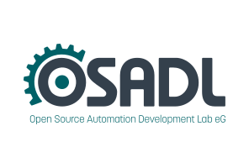
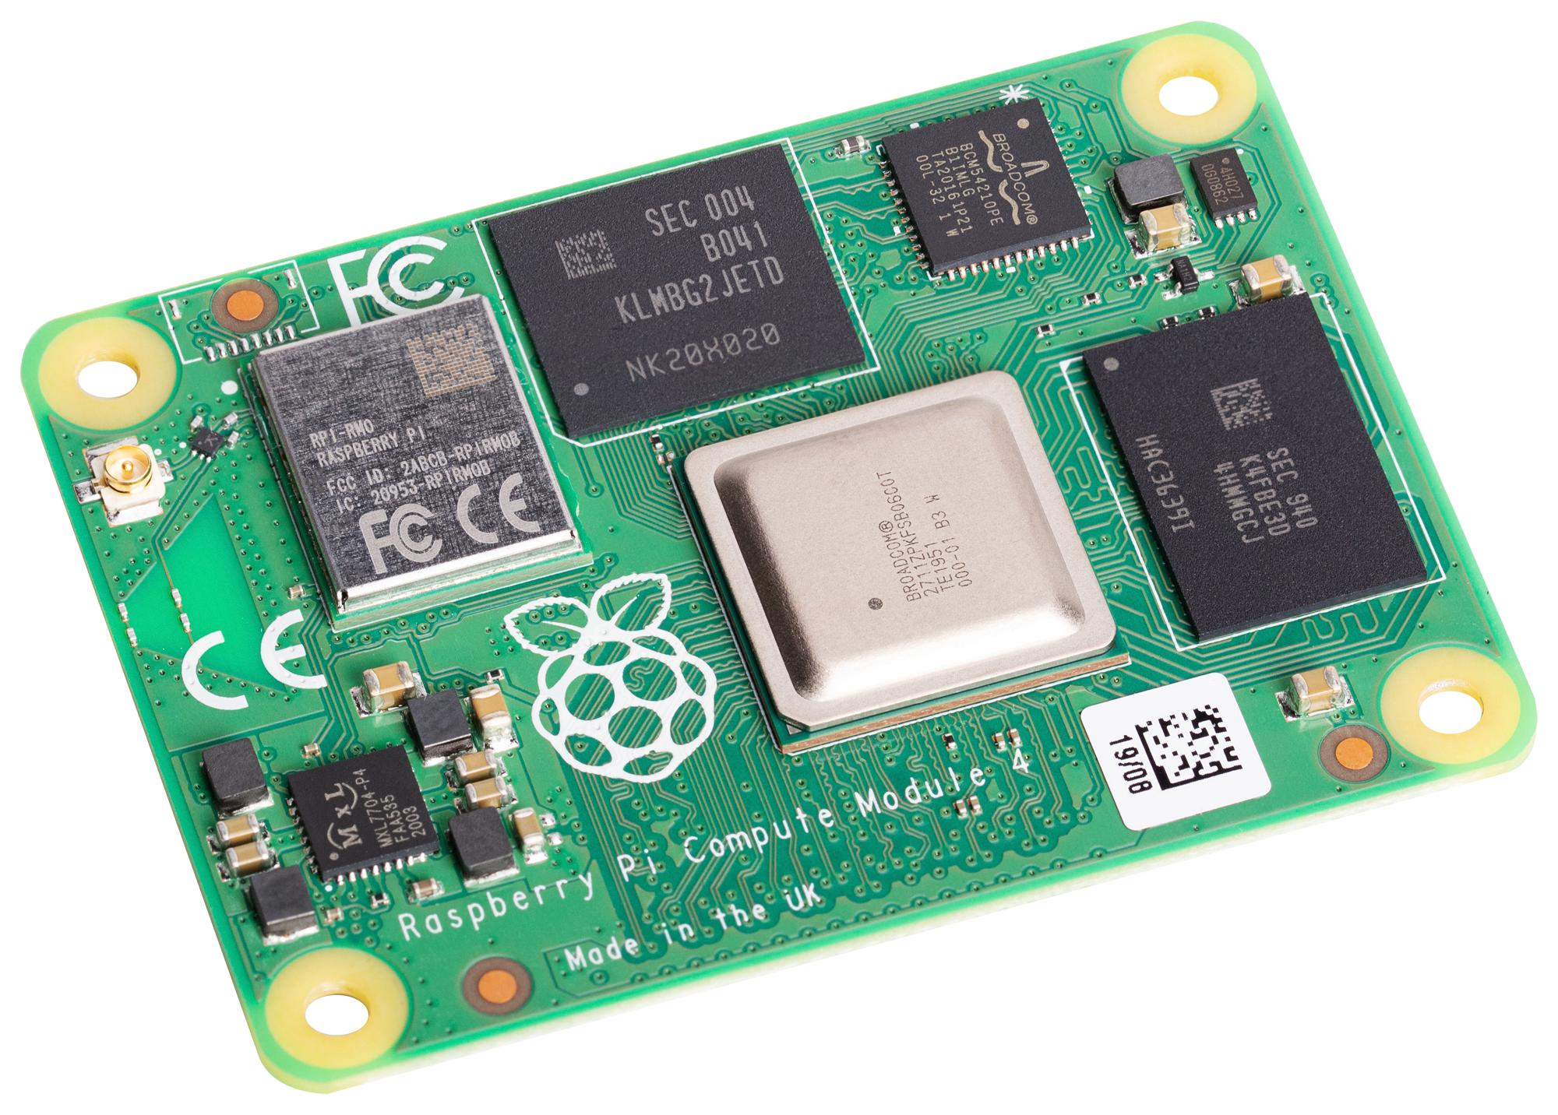

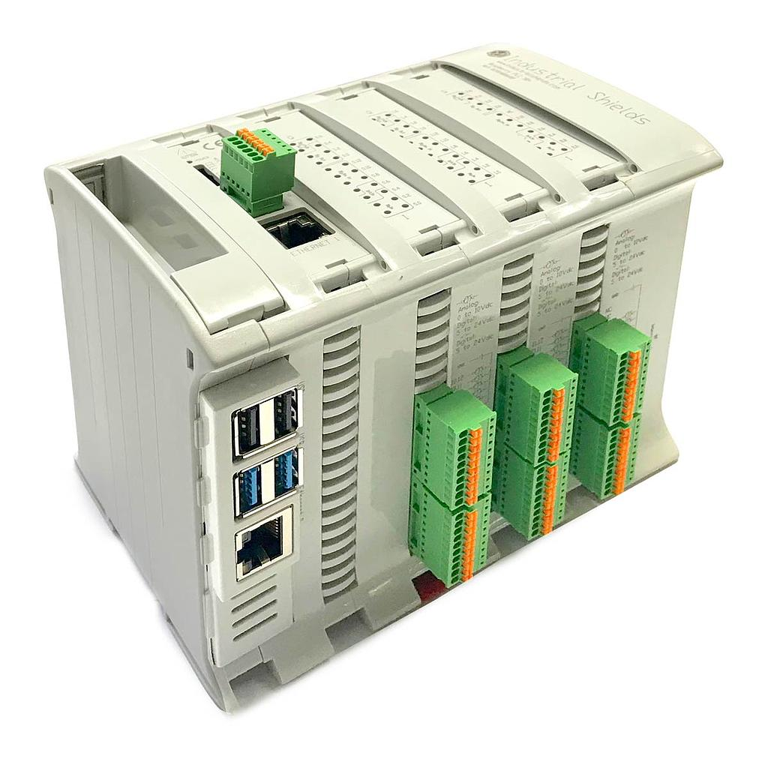
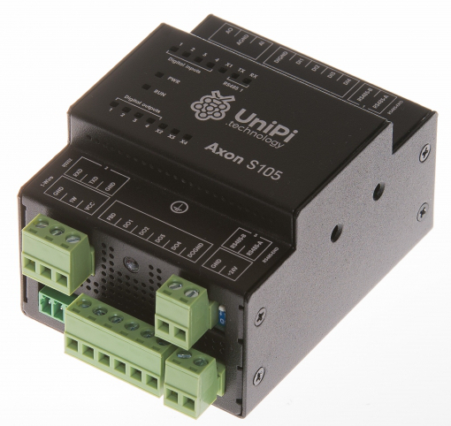
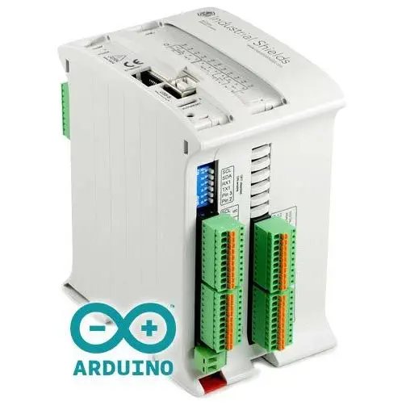

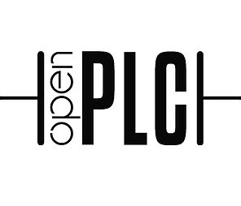
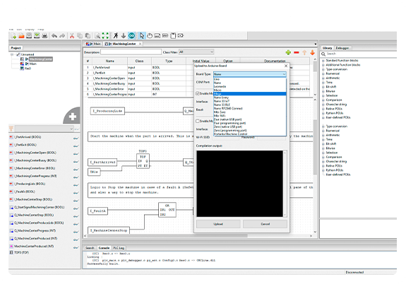
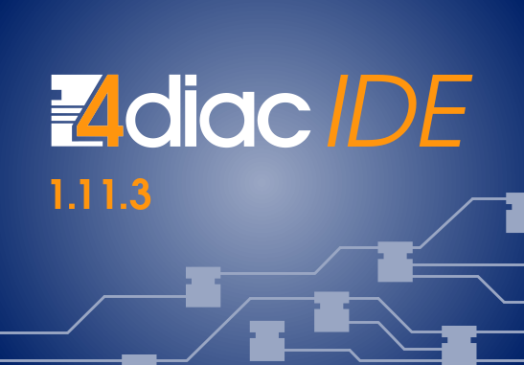
L’open-source & PLC
De plus en plus de constructeurs “ouvrent” leurs automates ou leurs passerelles et sans compter sur les nouveaux (HW « pro » basés sur des SoM Raspberry PI, Arduino, etc...)
  Avantages :
    On reste sur des plaformes matérielles fiables et conçues pour un usage industriel,
    Support fabriquant,
    Vous pouvez mettre vos logiciels préférés, etc...
  Inconvénients :
    On change de « métiers »,
    De nouvelles compétences sont nécessaires (Développement embarqué, Linux, conception logicielle, ...),
⇒ Grâce à ces plateformes « ouvertes », on peut aussi avoir :
Un RUNTIME commun,
Des outils de programmations open-sources dédiés aux métiers de l’automatisme...

